Slide 1
Le 5M – Approccio all’utilizzo
.

Slide 2
Approccio Generale per l’uso delle 5M
L’uso dell 5M deve essere considerato in due forme:
Individualmente – come micro-modulo singolo focalizzato su concetti specifici.
Di gruppo – come insieme di micro-moduli focalizzati sui temi (insiemi di concetti) e percorsi di apprendimento (corsi).
5M
5M
5M
5M
5M
5M
5M
5M
5M
In entrambi i casi i coordinatori, gli animatori, moderatori, allenatori dei processi di apprendimento (insegnanti e autodidatti) possono scegliere tra a) approcci strutturati predefiniti b) approcci aperti auto gestiti e c) un mix dei due.

Slide 3
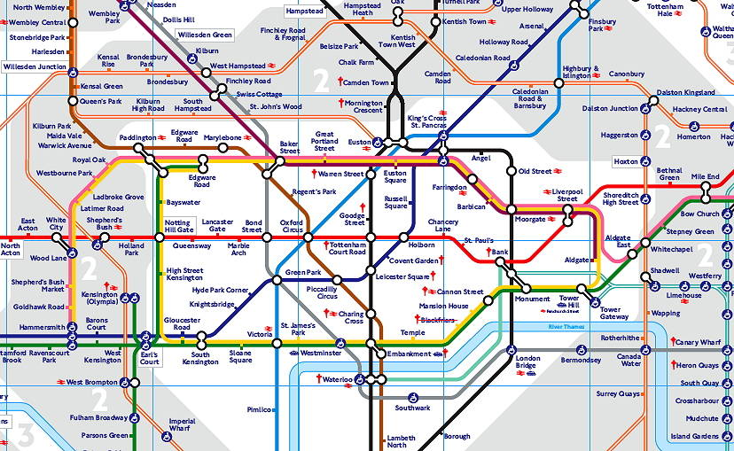
Approcci aperti auto organizzati
Negli approcci aperti auto-definiti i coordinatori, animatori, moderatori, allenatori dei processi di apprendimento (insegnanti e autodidatti) stimolano e aiutano gli studenti ad individuare i loro propri percorsi di apprendimento di concetti e temi da imparare e dei problemi da risolvere. In questo tipi di approccio, per gli studenti i punti di arrivo sono meglio definiti dei punti di partenza e dei percorsi di apprendimento. Gli studenti selezionano a piacimento la quantità e l’ordine delle 5M, a seconda delle loro motivazioni, stili di apprendimento e requisiti (vincoli). Come per la metropolitana essi possono scegliere il punto di ingresso, il percorso da seguire e il punto di uscita del viaggio. Gli insegnanti fanno da mentori, consulenti, stimolatori etc.

Slide 4

Approcci strutturati predefiniti
Negli approcci strutturati predefiniti i coordinatori, moderatori, animatori e allenatori dei processi di apprendimento stimolano e aiutano gli studenti a seguire un singolo percorso di apprendimento dei concetti e temi da assimilare e dei problemi da risolvere. In questo tipo di approccio, per gli studenti i punti di ingresso i percorsi di apprendimento e i punti di arrivo sono ben definiti. Gli insegnanti selezionano la quantità, l’ordine e il contenuto delle 5M in accordo con gli approcci didattici che preferiscono e con i requisiti (vincoli). Come in un labirinto gli studenti hanno singoli punti di ingresso, un singolo percorso da seguire e un‘unica uscita. Gli insegnanti fanno da direttori, controllori, fautori, stimolatori etc.

Slide 5

Approcci misti, strutturati/ auto-definiti
Tra i due casi estremi di approcci totalmente strutturati da una parte e totalmente auto-definiti dall’altra è possibile formulare un elevato numero di combinazioni miste dei due approcci. Dipenderà dai coordinatori, animatori, moderatori, allenatori dei processi di apprendimento seguire i percorsi misti di apprendimento dei concetti da assimilare e dei problemi da risolvere. Gli insegnanti faranno di volta in volta da direttori, stimolatori, supporters, mentori, consulenti, controllori etc.

Slide 6

Grazie!

